Slide 1


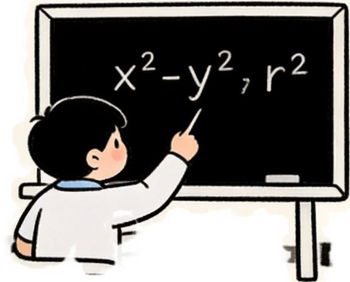
数学数学
榨干式学习指南
人教版A版·选择必修第二三册
高二专用·四层榨取法

Slide 2















新高考数学怎么考?
选填占比
压轴分布
选择+填空约占80分,
基础题占60%
圆锥曲线+导数占压轴2道大题
基础题
60%
中档25%
核心思想
得分关键
难是题
15%
函数方程+数形结合+分类讨论
会做的全对=120分起步
基础不丢分,中档拿稳分,难题抢步骤分!

Slide 3


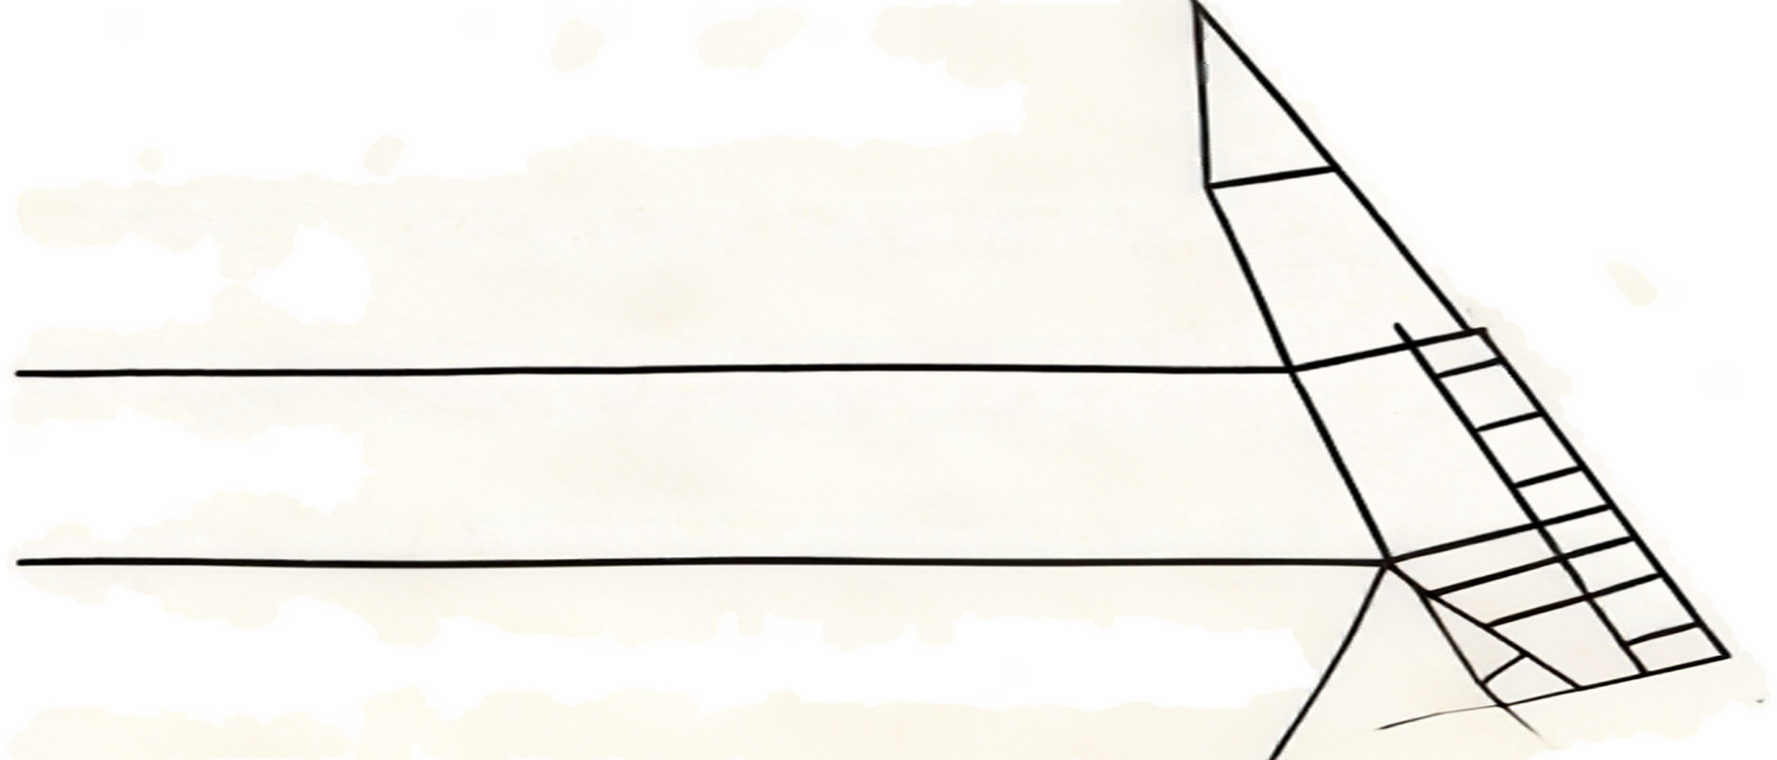







四层榨取法:榨干每一个考点
残渣层
易错点对比表+冷门考点扫盲
精华层
高考答题模板,填空式标准格式
肉质层
跨章节专题整合,方法对比,模型归纳
骨架层
按教材章节梳理知识网络,公式全覆盖
四层榨取,从会到精!

Slide 4
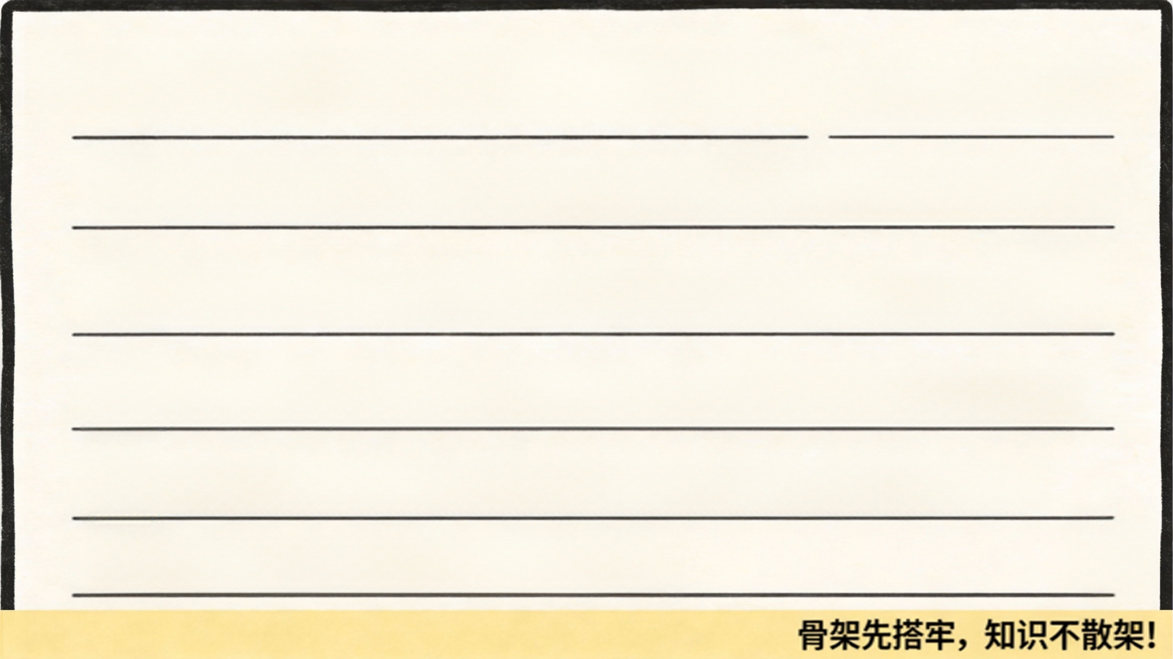



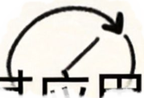





骨架层:选择性必修教材全景
8章·3册·全覆盖
「选择性必修第一册」空间向量与立体几何|直线和圆|圆锥曲线
「选择性必修第二册」数列(等差+等比+归纳法)|导数及其应用
「选择性必修第二册」数列(等差比+归纳法)|导数及其应用
「选择性必修第三册」计数原理(排列组合+二项式)
随机变量与分布|统计分析

Slide 5


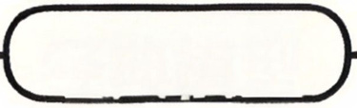
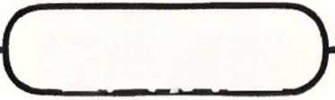








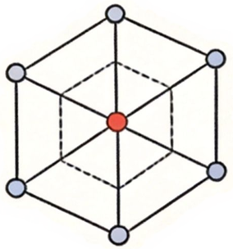
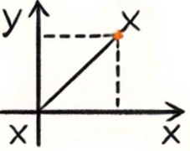
肉质层①:解析几何+空间向量
设线联立韦达定理
建系→坐标→法向量
弦长面积定点定值
线面角与二面角公式
参数方程与极坐标
距离公式汇总
坐标系中一条直线穿过椭圆
一个三维坐标系简笔画
解析几何:联立是王道;空间向量:建系是关键!

Slide 6















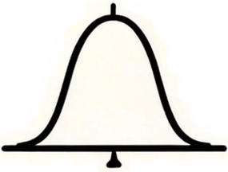
肉质层②:导数+数列
导数综合
数列综合
概率统计
求导→讨论→极值
通项:累加/累乘/构造
分布列→期望→决策
求和:裂项/错位/分组
数列不等式证明
二项分布与正态分布
回归分析与独立性检验
零点问题与恒成立
极值点偏移
导数看讨论,数列抓通项,统计算分布!

Slide 7










精华层:五大答题模板
答题模板
圆锥曲线
导数综合
数列大题
设线→联立→
韦达→代入
→求导→讨论
→极值→综合
→求通项
→求和→不等式
概率统计
空间向量
分布列→期望→决策
建系→坐标→法向量→计算
模板在手,考场不慌!

Slide 8







残渣利用:易错点+冷门考点
易错点TOP6
冷门考点
椭圆焦点位置判断
导数单调性充要条件
数列n=1忘检验
圆锥曲线△>0遗漏
条件概率P(A∣B)P(A|B)P(A∣B)与P(AB)P(AB)P(AB)混淆
正态分布对称性使用
抛物线焦点弦结论抛物线焦点弦结论
二项式定理赋值法
回归方程预测
独立性检验K判断
二项式定理赋值法
独立性检验K判断
避开易错=多拿10分!

Slide 9
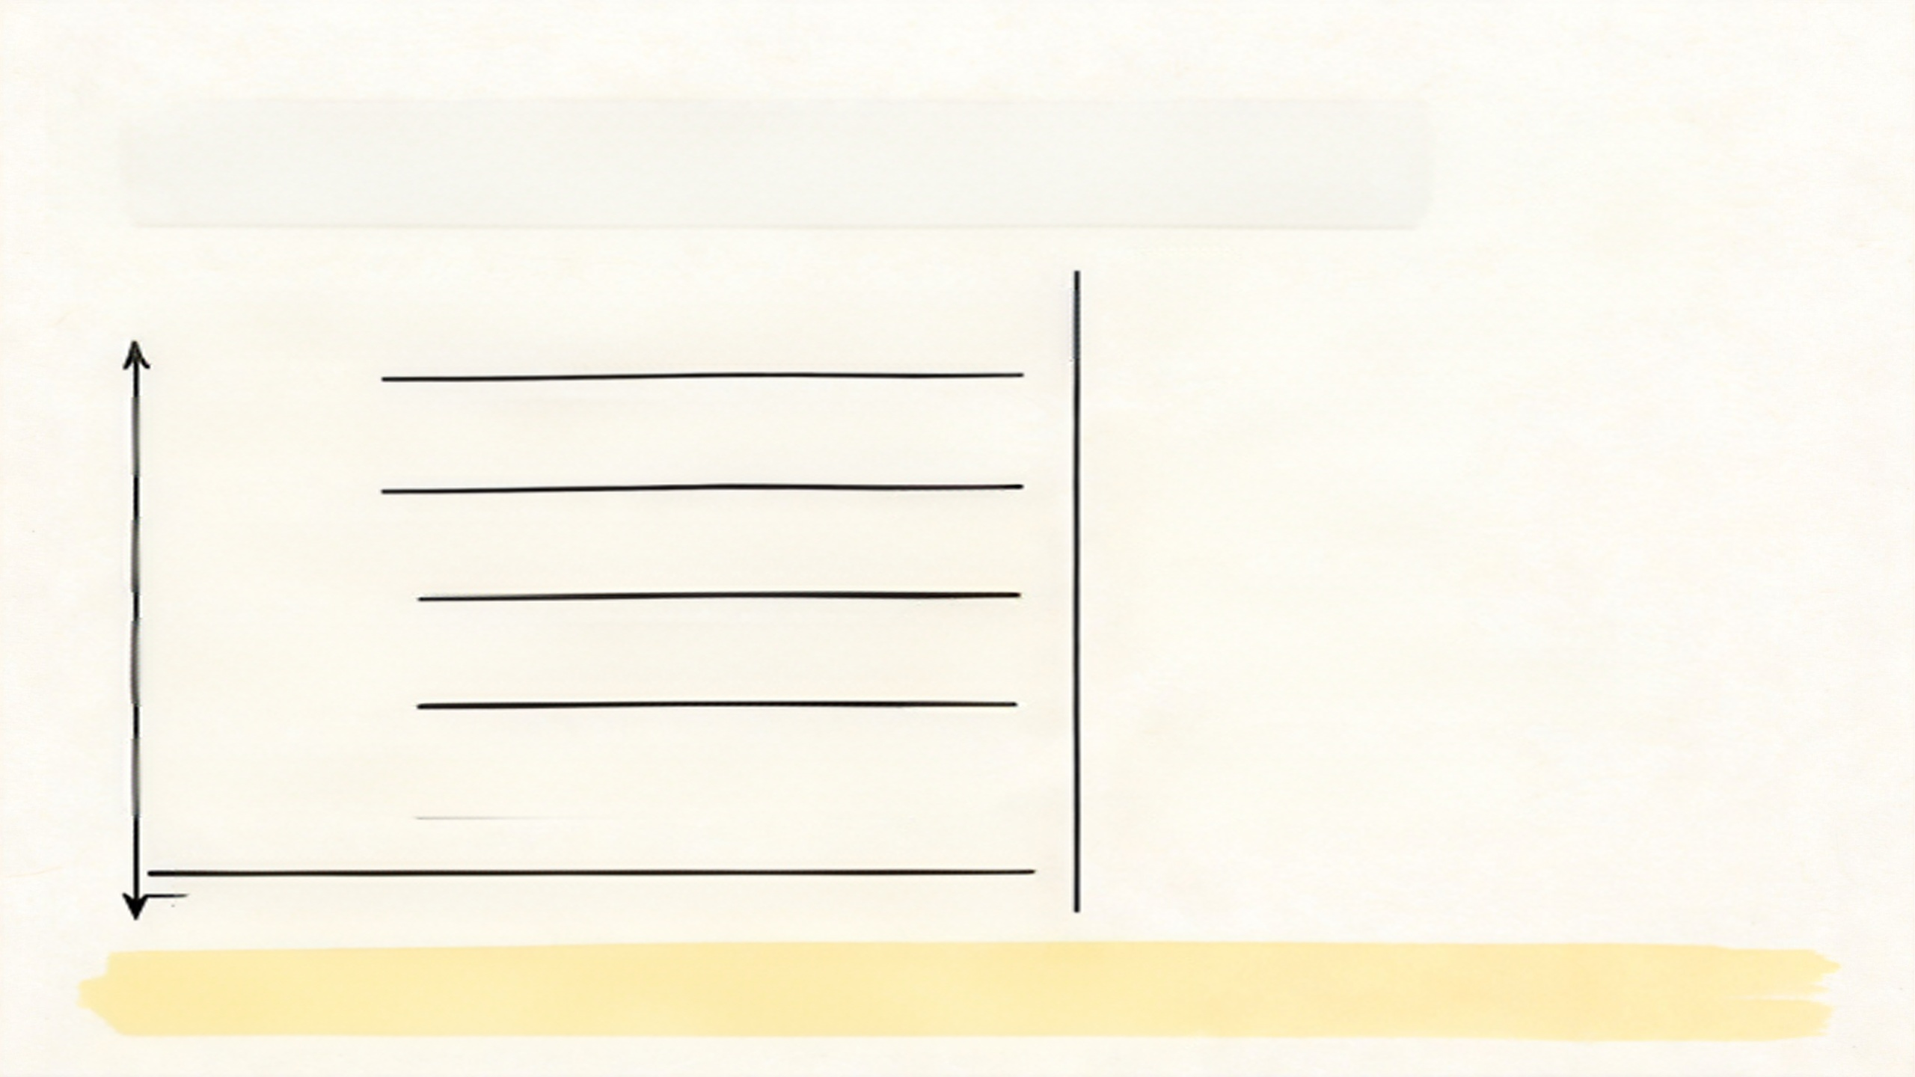









方法论:全程规划+刷题策略
→高二上完成选必一+二,打好导数圆锥基础
→高二下完成选必三,专题突破+模拟练
每天40分钟数学
错题本必做
错题本必做
计算准迷:
计算准确率=生命线
二级结论速记
→完成选必三,专题突破+模拟练
→高三一轮知识网络重建+基础题提速
→高三一轮知识网络重建+基础题提速
高三二轮压轴题专项+答题模板固化
坚持刷题+整理错题=提分最短路径!

Slide 10










四层榨取,
数学拿捏!
每一个公式的背后
都是一次思维的跃迁

